Slide 1

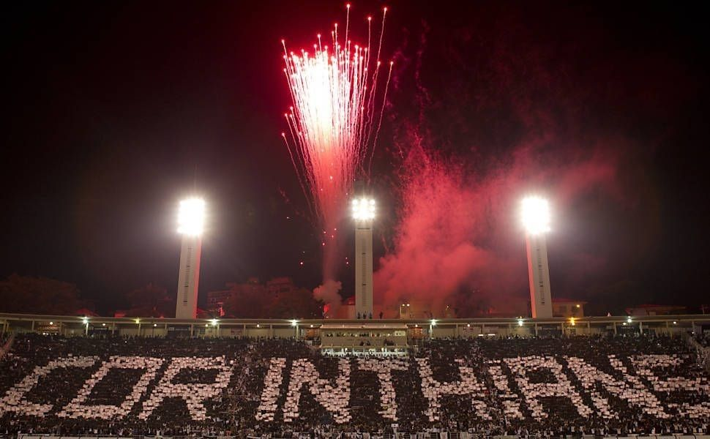

Slide 2
Dashboard
Temporadas
Corinthians
INICIAR

Slide 3



Criado por Nícolas Emerenciano – contato : nicolas.emerenciano@gmail.com
EQUIPE

Slide 4
Criado por Nícolas Emerenciano – contato : nicolas.emerenciano@gmail.com
JOGADORES

Slide 5
Criado por Nícolas Emerenciano – contato : nicolas.emerenciano@gmail.com
NEO QUIMICA ARENA

